Slide 1

深入浅出设计模式 第10周

Slide 2
法律声明
【声明】本视频和幻灯片为炼数成金网络课程的教学资料，所有资料只能在课程内使用，不得在课程以外范围散播，违者将可能被追究法律和经济责任。
课程详情访问炼数成金培训网站
http://edu.dataguru.cn

Slide 3
炼数成金逆向收费式网络课程
Dataguru（炼数成金）是专业数据分析网站，提供教育，媒体，内容，社区，出版，数据分析业务等服务。我们的课程采用新兴的互联网教育形式，独创地发展了逆向收费式网络培训课程模式。既继承传统教育重学习氛围，重竞争压力的特点，同时又发挥互联网的威力打破时空限制，把天南地北志同道合的朋友组织在一起交流学习，使到原先孤立的学习个体组合成有组织的探索力量。并且把原先动辄成千上万的学习成本，直线下降至百元范围，造福大众。我们的目标是：低成本传播高价值知识，构架中国第一的网上知识流转阵地。
关于逆向收费式网络的详情，请看我们的培训网站 http://edu.dataguru.cn

Slide 4
内容提要
Single Threaded Execution
Thread per Message
Worker Thread
Master Salve模式
Future模式
生产者消费者
Serial Thread Confinement
Thread Specific Storage
Read Write Lock

Slide 5
Single Threaded Execution
临界区模式
阻止多线程对数据进行并发访问
class HoldDatum {
private Datum datum;
public synchronized void set (Datum d) { datum = d; }
public synchronized Datum get () { return datum; }}

Slide 6
Thread per Message
为每一个请求分配一个线程
menuOpenFile.addActionListener(
new ActionListener() {
public void actionPerformed(ActionEvent e) {
openFile(); //文件很大 卡住UI线程
}
}
);
menuOpenFile.addActionListener(
new ActionListener() {
public void actionPerformed(ActionEvent e) {
new Thread(new Runnable(){
public void run() {
openFile();
}
}).start();
}
}
);

Slide 7
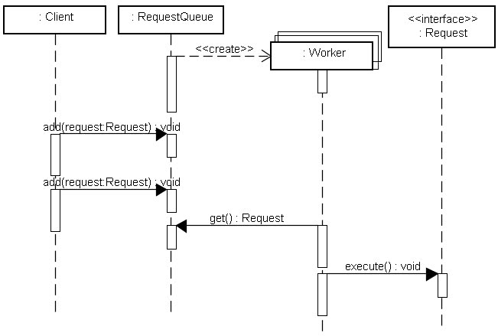
Worker Thread
一个线程永远不退出，一直等待处理命令
生产者消费者模式

Slide 8
Worker Thread
class Worker implements Runnable {
private RequestQueue queue;
Worker(RequestQueue queue) {
this.queue = queue;
}
public void run() {
while(true) {
queue.get().execute();
}
}
}

Slide 9
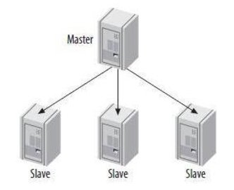
Master Salve模式
对于计算密集型任务来说，我们可以采用多进程或多线程方式进行操作，也可以采用多台机器进行并行计算，实现效率的大大提升，总得来说，精髓在于对于大数据的“分而治之”

Slide 10
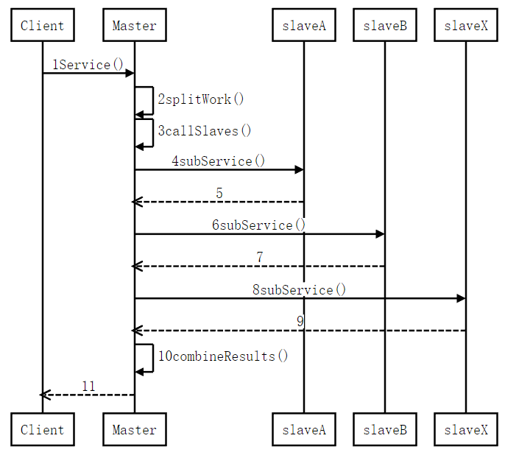
Master Salve模式
Master：责原始任务的分解、子系统的派发和子任务处理结果的合并
Slave类负责子任务的处理

Slide 11
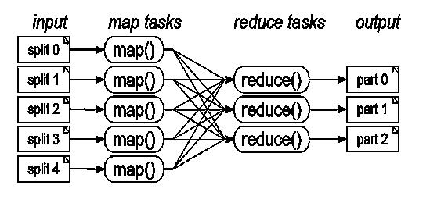
Master Salve模式
典型应用：MapReduce

Slide 12
Future模式
核心思想是异步调用

Slide 13
Future模式
参与者 | 作用
Main | 系统启动，调用Client发出请求
Client | 返回Data对象，立即返回FutureData，并开启ClientThread线程装配RealData
Data | 返回数据的接口
FutureData | Future数据，构造很快，但是是一个虚拟的数据，需要装配RealData
RealData | 真实数据，其构造是比较慢的

Slide 14
Future模式
public interface Data {
public String getResult ();
}
public class FutureData implements Data {
protected RealData realdata = null; //FutureData是RealData的包装
protected boolean isReady = false;
public synchronized void setRealData(RealData realdata) {
if (isReady) {
return;
}
this.realdata = realdata;
isReady = true;
notifyAll(); //RealData已经被注入，通知getResult()
}
public synchronized String getResult() { //会等待RealData构造完成
while (!isReady) {
try {
wait(); //一直等待，知道RealData被注入
} catch (InterruptedException e) {
}
}
return realdata.result; //由RealData实现
}
}

Slide 15
Future模式
public class RealData implements Data {
protected final String result;
public RealData(String para) {
//RealData的构造可能很慢，需要用户等待很久，这里使用sleep模拟
StringBuffer sb=new StringBuffer();
for (int i = 0; i < 10; i++) {
sb.append(para);
try {
//这里使用sleep，代替一个很慢的操作过程
Thread.sleep(100);
} catch (InterruptedException e) {
}
}
result =sb.toString();
}
public String getResult() {
return result;
}
}

Slide 16
Future模式
public class Client {
public Data request(final String queryStr) {
final FutureData future = new FutureData();
new Thread() {
public void run() {// RealData的构建很慢，
//所以在单独的线程中进行
RealData realdata = new RealData(queryStr);
future.setRealData(realdata);
}
}.start();
return future; // FutureData会被立即返回
}
}

Slide 17
Future模式
public static void main(String[] args) {
Client client = new Client();
//这里会立即返回，因为得到的是FutureData而不是RealData
Data data = client.request("name");
System.out.println("请求完毕");
try {
//这里可以用一个sleep代替了对其他业务逻辑的处理
//在处理这些业务逻辑的过程中，RealData被创建，从而充分利用了等待时间
Thread.sleep(2000);
} catch (InterruptedException e) {
}
//使用真实的数据
System.out.println("数据 = " + data.getResult());
}

Slide 18
Future模式
JDK对Future模式的支持

Slide 19
Future模式
01 public class RealData implements Callable<String> {
02 private String para;
03 public RealData(String para){
04 this.para=para;
05 }
06 @Override
07 public String call() throws Exception {
08
09 StringBuffer sb=new StringBuffer();
10 for (int i = 0; i < 10; i++) {
11 sb.append(para);
12 try {
13 Thread.sleep(100);
14 } catch (InterruptedException e) {
15 }
16 }
17 return sb.toString();
18 }
19 }

Slide 20
Future模式
01 public class FutureMain {
02 public static void main(String[] args) throws InterruptedException, ExecutionException {
03 //构造FutureTask
04 FutureTask<String> future = new FutureTask<String>(new RealData("a"));
05 ExecutorService executor = Executors.newFixedThreadPool(1);
06 //执行FutureTask，相当于上例中的 client.request("a") 发送请求
07 //在这里开启线程进行RealData的call()执行
08 executor.submit(future);
09
10 System.out.println("请求完毕");
11 try {
12 //这里依然可以做额外的数据操作，这里使用sleep代替其他业务逻辑的处理
13 Thread.sleep(2000);
14 } catch (InterruptedException e) {
15 }
16 //相当于data.getResult ()，取得call()方法的返回值
17 //如果此时call()方法没有执行完成，则依然会等待
18 System.out.println("数据 = " + future.get());
19 }
20 }

Slide 21
Future模式
public class FutureMain2 {
public static void main(String[] args) throws InterruptedException, ExecutionException {
ExecutorService executor = Executors.newFixedThreadPool(1);
//执行FutureTask，相当于上例中的 client.request("a") 发送请求
//在这里开启线程进行RealData的call()执行
Future<String> future=executor.submit(new RealData("a"));
System.out.println("请求完毕");
try {
//这里依然可以做额外的数据操作，这里使用sleep代替其他业务逻辑的处理
Thread.sleep(2000);
} catch (InterruptedException e) {
}
//相当于data.getResult ()，取得call()方法的返回值
//如果此时call()方法没有执行完成，则依然会等待
System.out.println("数据 = " + future.get());
}
}

Slide 22
生产者消费者模式
生产者-消费者模式是一个经典的多线程设计模式。它为多线程间的协作提供了良好的解决方案。在生产者-消费者模式中，通常由两类线程，即若干个生产者线程和若干个消费者线程。生产者线程负责提交用户请求，消费者线程则负责具体处理生产者提交的任务。生产者和消费者之间则通过共享内存缓冲区进行通信。

Slide 23
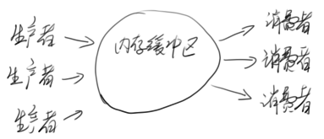
生产者消费者模式

Slide 24
生产者消费者模式
角色 | 作用
生产者 | 用于提交用户请求，提取用户任务，并装入内存缓冲区
消费者 | 在内存缓冲区中提取并处理任务
内存缓冲区 | 缓存生产者提交的任务或数据，供消费者使用
任务 | 生成者向内存缓冲区提交的数据结构。
Main | 使用生产者和消费者的客户端

Slide 25
生产者消费者模式

Slide 26
生产者消费者模式
while (isRunning) {
Thread.sleep(r.nextInt(SLEEPTIME));
data = new PCData(count.incrementAndGet()); //构造任务数据
System.out.println(data+" is put into queue");
if (!queue.offer(data, 2, TimeUnit.SECONDS)) { //提交数据到缓冲区中
System.err.println("failed to put data：" + data);
}
}
private BlockingQueue<PCData> queue;
while(true){
PCData data = queue.take(); //提取任务
if (null != data) {
int re = data.getData() * data.getData(); //计算平方
System.out.println(MessageFormat.format("{0}*{1}={2}",
data.getData(), data.getData(), re));
Thread.sleep(r.nextInt(SLEEPTIME));
}
}

Slide 27
Serial Thread Confinement
串行线程封闭
通过将多个并发的任务存入队列实现任务的串行化，并为这些串行化的任务创建唯一的一个工作线程进行处理
使用一个开销更小的锁（队列锁）去替代另一个可能开销更大的锁（非线程安全对象引用的锁）
任务的执行涉及I/O操作，不希望过多的I/O线程增加上下文切换
生产者消费者模式的一个案例

Slide 28
Serial Thread Confinement
并行线程
并行线程
任务队列
单线程
IO
并行线程

Slide 29
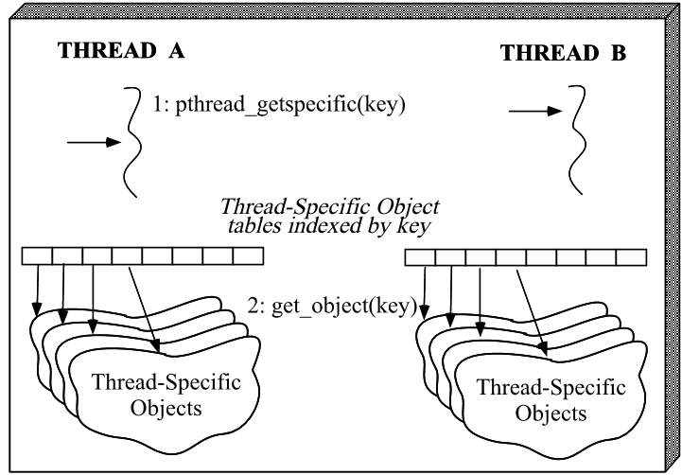
Thread Specific Storage
换一个视角解决线程安全问题
让每个线程拥有自己的独立的存储
ThrealLocal

Slide 30
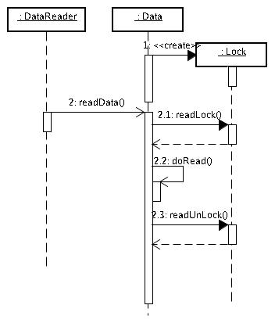
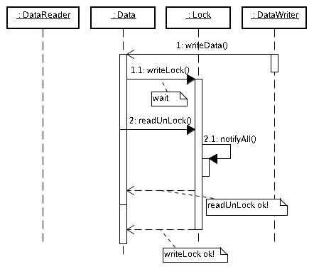
Read Write Lock
读写分离

